Slide 1
Microsoft PowerPoint
Microsoft PowerPoint - це комп'ютерна програма для створення презентацій у вигляді слайдів. Вона входить до пакета Microsoft Office та широко використовується в навчанні, бізнесі, медицині та інших сферах.

Slide 2
Для чого потрібен PowerPoint
PowerPoint використовують для:
представлення інформації у наочній формі
навчальних лекцій і доповідей
захисту проєктів та курсових робіт
бізнес-презентацій і звітів
Програма допомагає структурувати думки та зробити матеріал зрозумілим для аудиторії.

Slide 3
Основні можливості програми
Microsoft PowerPoint дозволяє:
створювати слайди з текстом
додавати зображення, таблиці, діаграми
вставляти відео та аудіо
використовувати анімацію та переходи між слайдами
Це робить презентацію більш візуальною та динамічною.

Slide 4
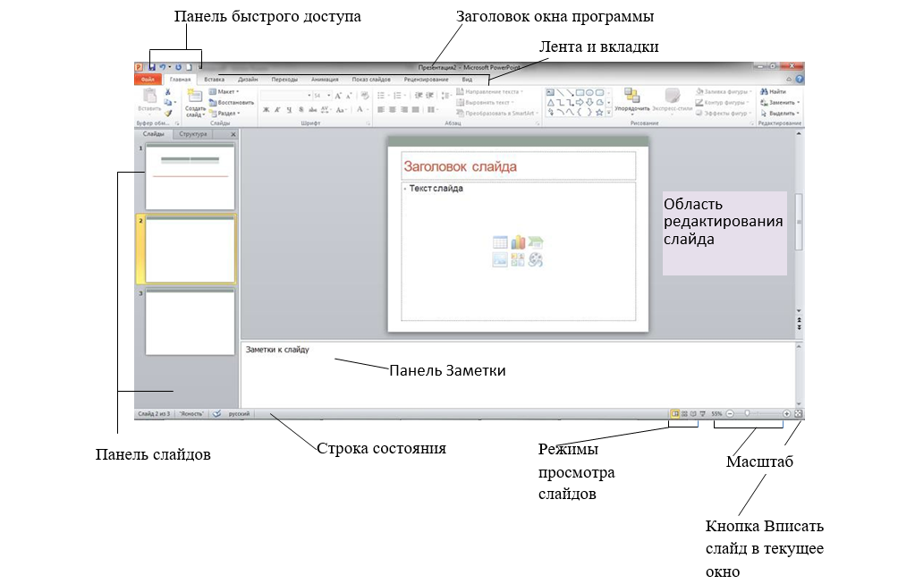
Інтерфейс PowerPoint
Інтерфейс програми досить простий та інтуїтивно зрозумілий.
Основні елементи:
стрічка інструментів (Ribbon)
область слайдів
робоче поле слайда
панель нотаток для доповідача
Навіть початківець може швидко навчитися працювати з програмою.

Slide 5
Робота зі слайдами
У PowerPoint можна:
додавати нові слайди
змінювати їх макети
копіювати, видаляти або переміщувати слайди
налаштовувати порядок показу
Це дозволяє легко редагувати структуру презентації.

Slide 6
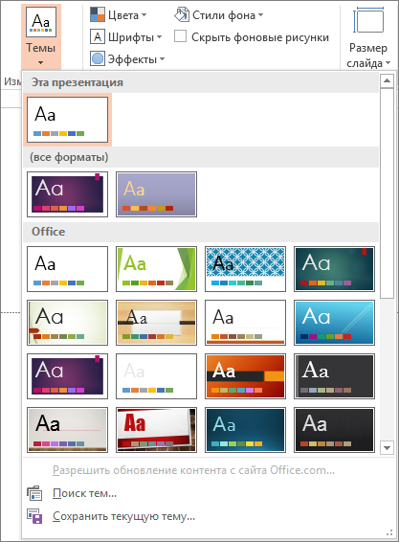
Дизайн та оформлення
PowerPoint має вбудовані:
теми оформлення
шаблони
кольорові схеми
шрифти
Завдяки цьому можна швидко створити охайну та професійну презентацію без глибоких знань дизайну.

Slide 7

Анімація та переходи
Анімація використовується для:
появи тексту
виділення важливої інформації
покрокового пояснення матеріалу
Переходи між слайдами роблять презентацію плавнішою, але їх варто використовувати помірковано.

Slide 8
Переваги Microsoft PowerPoint
Основні переваги програми:
простота у використанні
широкі можливості оформлення
сумісність з іншими програмами Microsoft
популярність і доступність
PowerPoint є стандартом для презентацій у всьому світі.

Slide 9
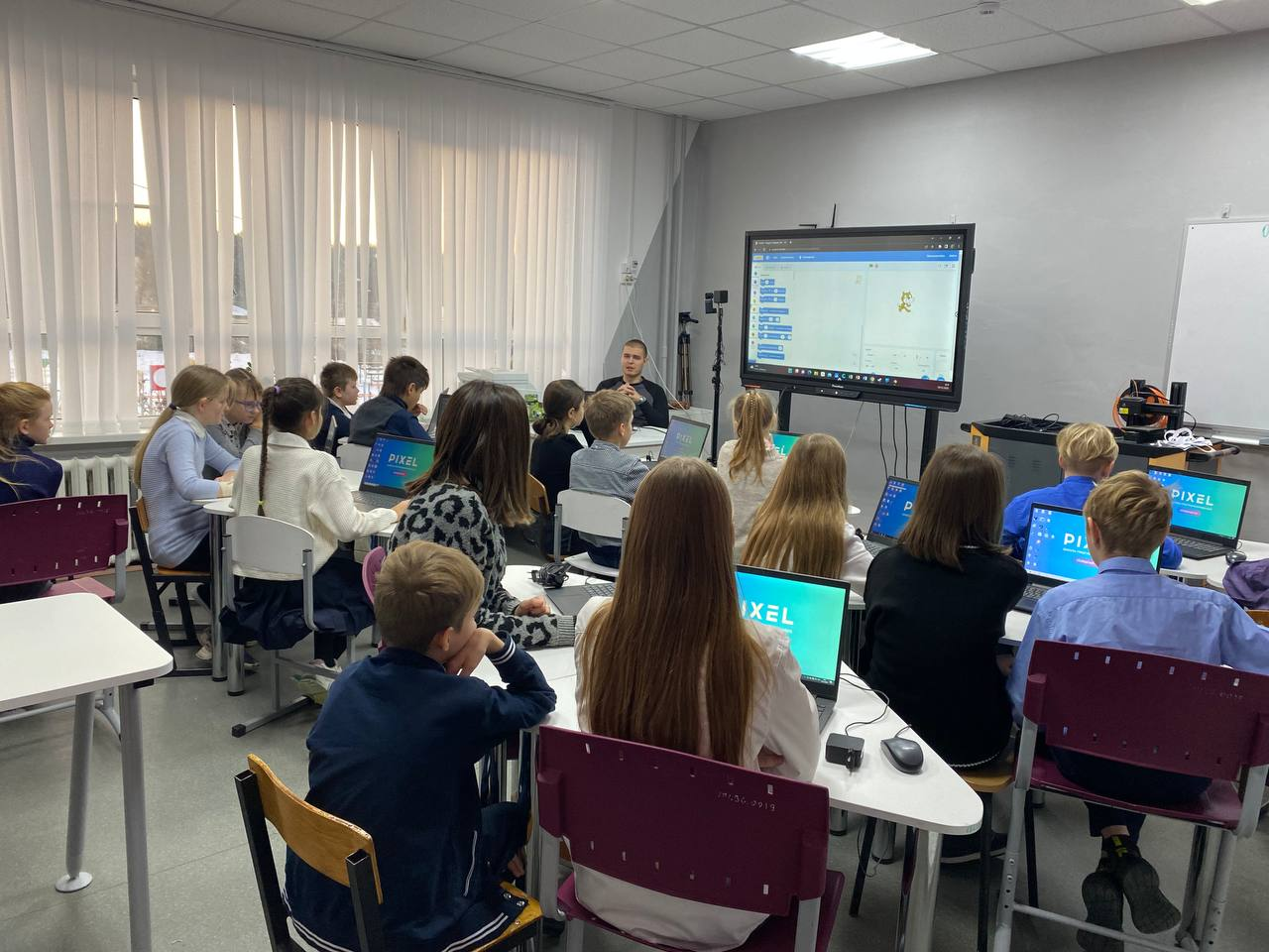
PowerPoint у навчанні та професії
У навчанні PowerPoint допомагає:
краще засвоювати матеріал
візуалізувати складні теми
У професійній діяльності:
ефективно доносити інформацію
виступати перед аудиторією
презентувати ідеї та результати роботи

Slide 10

Висновок
Microsoft PowerPoint - це зручний та потужний інструмент для створення презентацій.
Вміння працювати з цією програмою є важливою навичкою для навчання та майбутньої професійної діяльності.

